Slide 1
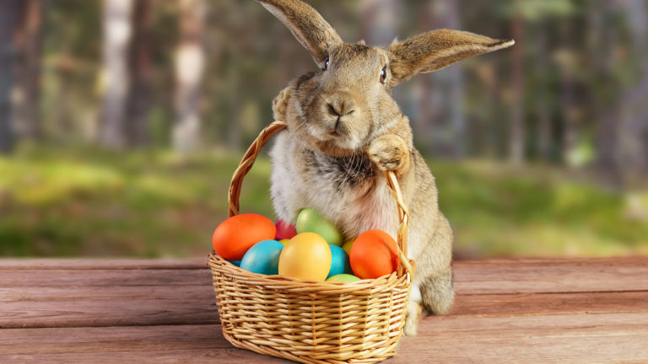
Pasqua in Italia
-Ostern in Italien

Slide 2
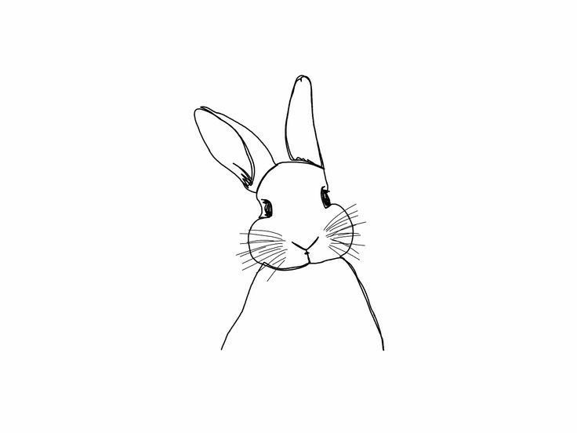
Gliederung
Vokabeln
Ablauf
Bräuche
La colomba pasquale
Quellen

Slide 3
Vokabel

Slide 4
Ablauf
Venerdi Santo-> Karfreitag
Pasqua-> mit Familie
Pasquetta-> mit Freunden

Slide 5
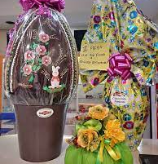
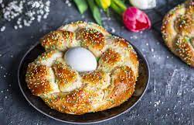
Bräuche
Jede Region hat andere Bräuche!
Traditionelles Essen
Riesige Schoko-Ostereier

Slide 6
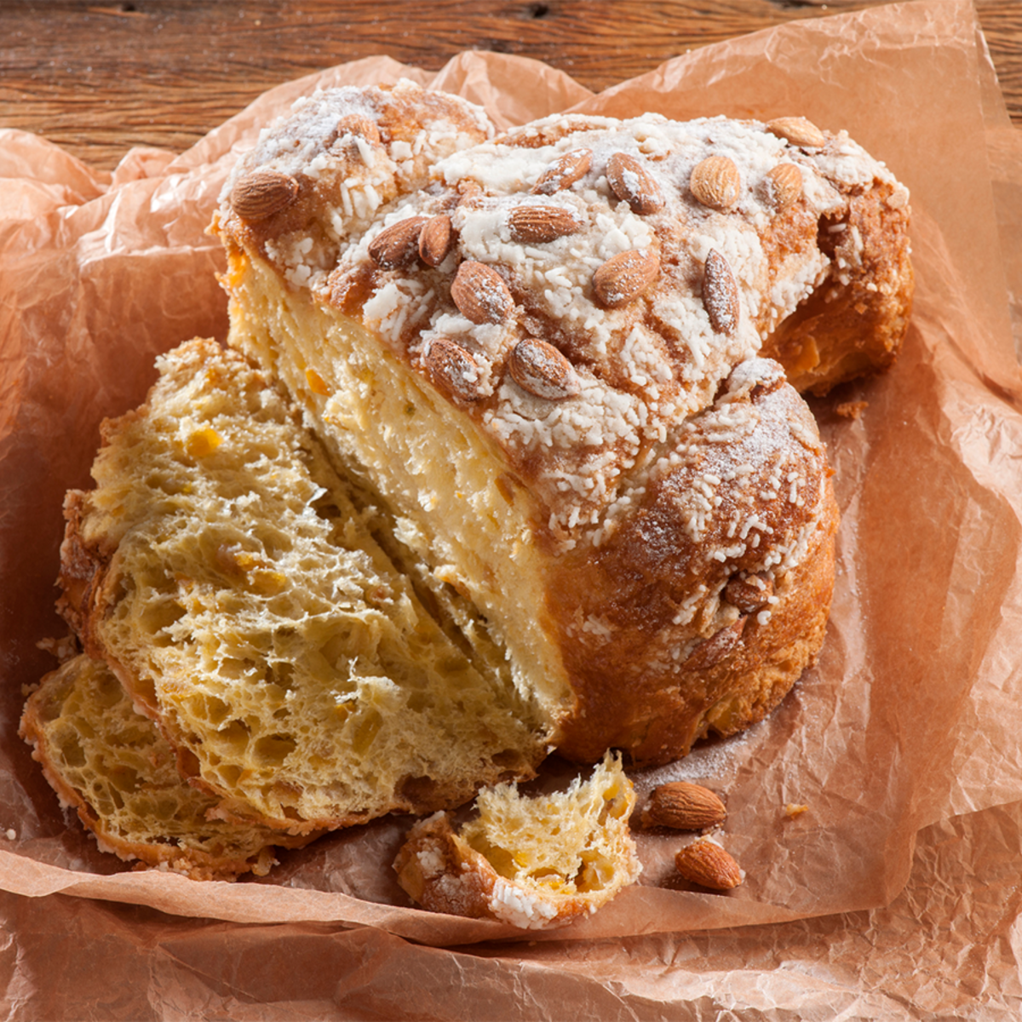
La colomba pasquale
In Italien verbreitetes Gebäck in Form einer Taube
Sauerteig
Legende: Schlacht von Legnano 1176 damals sollen bei den Mailänder Truppen weiße Tauben gelandet sein —> Verheißung göttlichen Beistands.

Slide 7
Quellen
https://www.andronaco-shop.de/magazin/bella-italia/1447/
https://dietagespresse.com/osterhase-zieht-weiter-oesterreich-lehnt-angebot-von-89-millionen-ostereiern-ab/
https://www.foodboom.de/lesestoff/ostern-italien
https://www.o-solemio.de/pasqua-ostern-in-italien/
https://www.kochbar.de/rezept/560902/Ostertaube-Colomba-di-Pasqua.html
https://de.wikipedia.org/wiki/Colomba_pasquale

